Slide 1
การส่งผ่านราคา

Slide 2
ความสำคัญของการศึกษา
ราคา
วัตถุประสงค์
1. เพื่อศึกษาความสัมพันธ์และวิเคราะห์ความเชื่อมโยงของราคาสินค้าเกษตรและผลิตภัณฑ์
2. เพื่อทดสอบความไม่สมมาตรของการส่งผ่านราคา

Slide 3
แนวคิดและทฤษฎี
1. เพื่อศึกษาความสัมพันธ์และวิเคราะห์ความเชื่อมโยงของราคาสินค้าเกษตรและผลิตภัณฑ์
2. เพื่อทดสอบความไม่สมมาตรของการส่งผ่านราคา

Slide 4
วิธีการศึกษา และการเก็บรวบรวมข้อมูล
1. เพื่อศึกษาความสัมพันธ์และวิเคราะห์ความเชื่อมโยงของราคาสินค้าเกษตรและผลิตภัณฑ์
2. เพื่อทดสอบความไม่สมมาตรของการส่งผ่านราคา

Slide 5
ผลการศึกษา

Slide 6
การส่งผ่านราคา: ข้าว

Slide 7
ข้าวหอมมะลิ

Slide 8
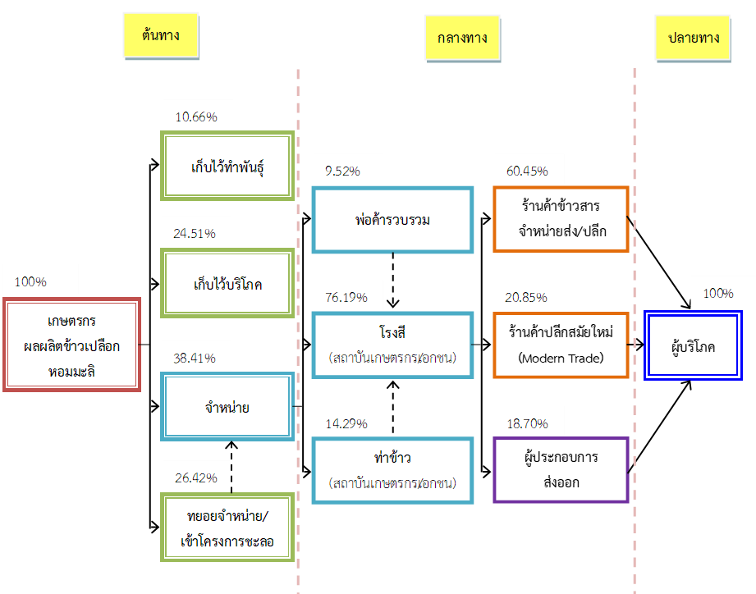
วิถีการตลาดข้าวหอมมะลิ

Slide 9
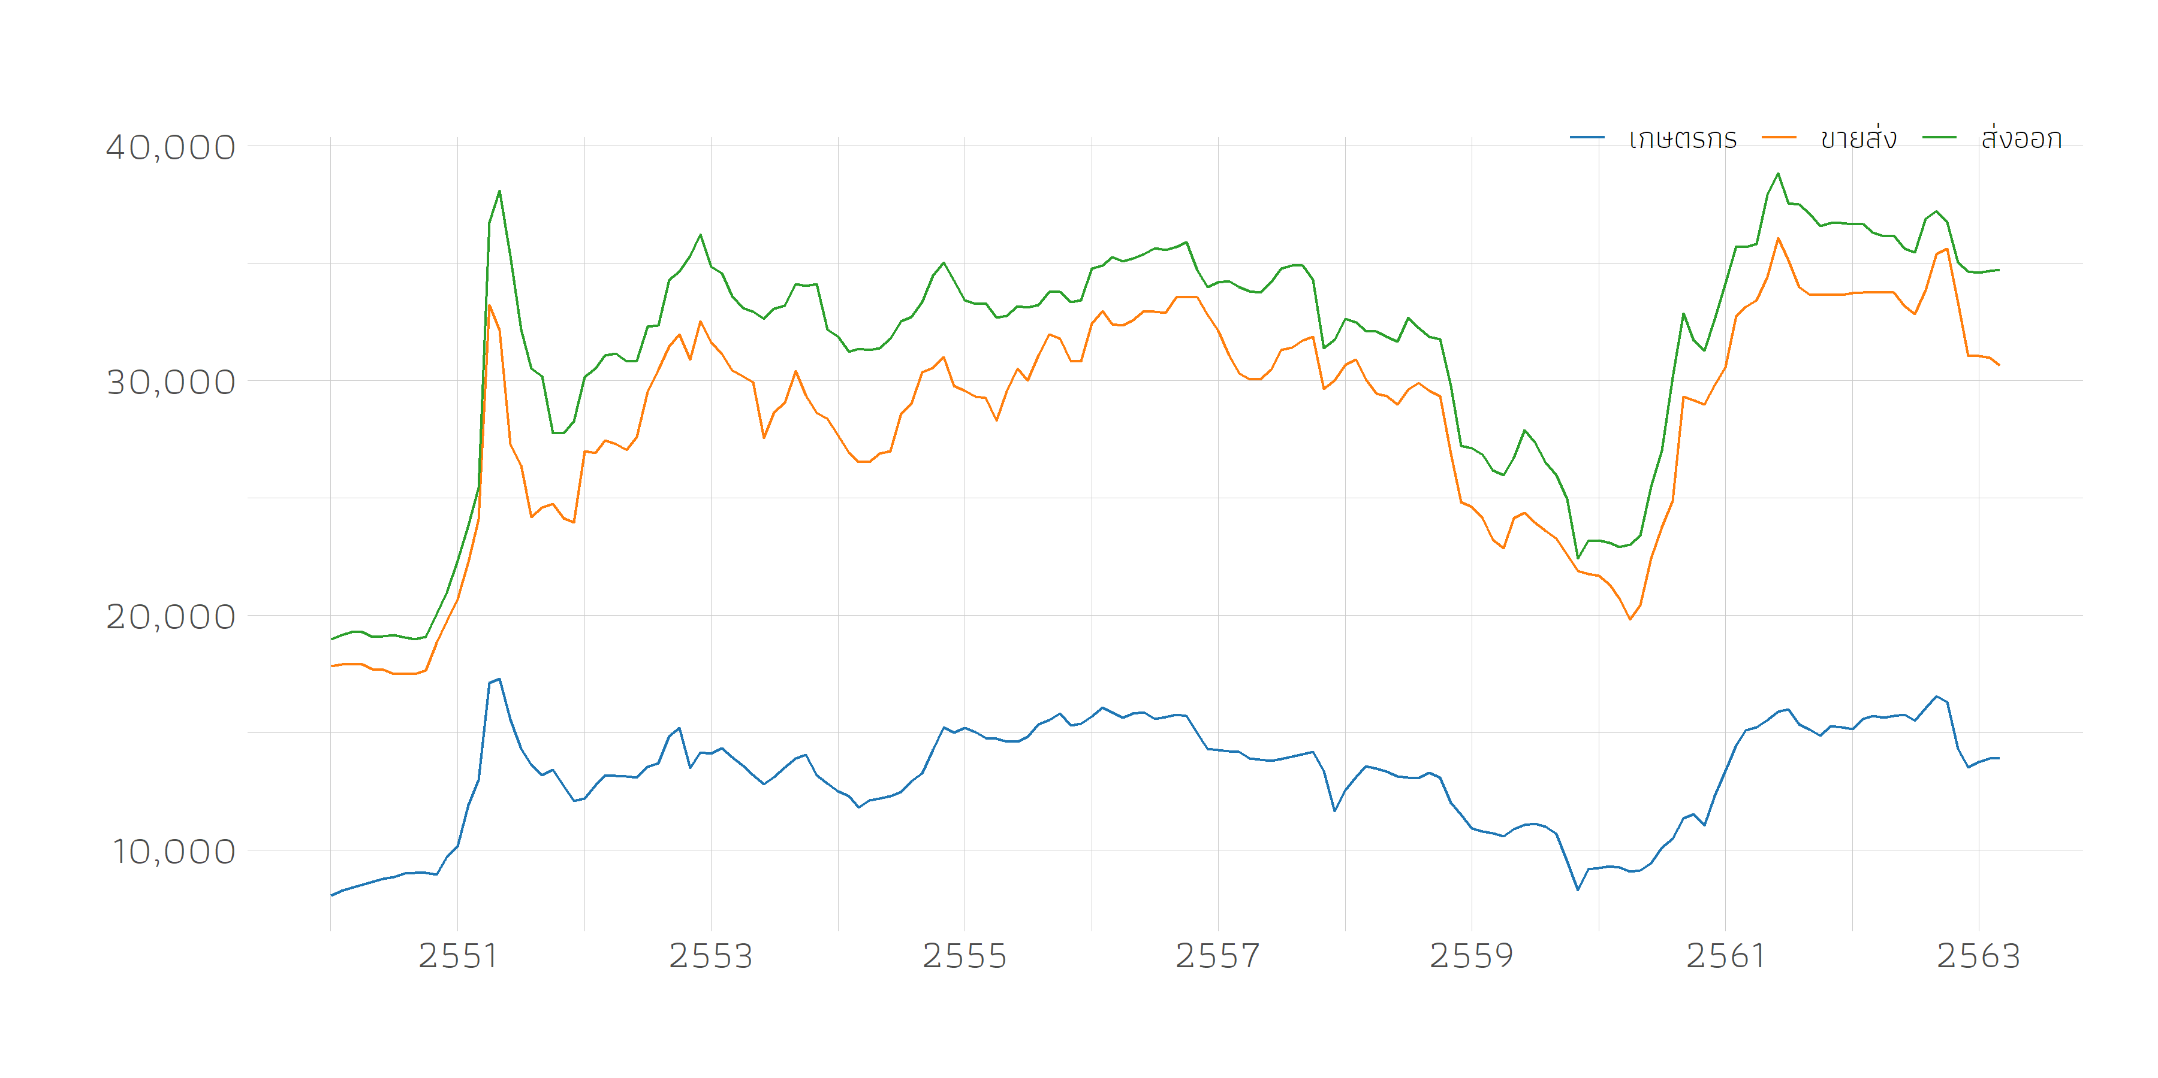
แนวโน้มราคาข้าวหอมมะลิ 3 ตลาด ตั้งแต่ปี 2550
วิกฤตอาหารโลก
จำนำข้าว
มีแนวโน้มและฤดูกาล แต่ไม่ชัดเจนมากนัก
ราคาเกษตรกรมีลักษณะการเปลี่ยนแปลงล่าช้ากว่าราคาส่งออกและขายส่ง

Slide 10
ผลการทดสอบ Unit Root Test ด้วยวิธี ADF
ผลการทดสอบ
Granger Causality
ตัวแปร | I0 | I1
ราคาเกษตรกร |  | ✓
ราคาขายส่ง |  | ✓
ราคาส่งออก |  | ✓
ราคาเกษตรกร
ผลการทดสอบ Cointegration
ราคาขายส่ง
1
มีความสัมพันธ์ระยะยาว =
ราคาส่งออก
จำนวน Lag = 2
ตัวแปรภายนอก วิกฤตอาหาร และ นโยบายจำนำข้าว

Slide 11
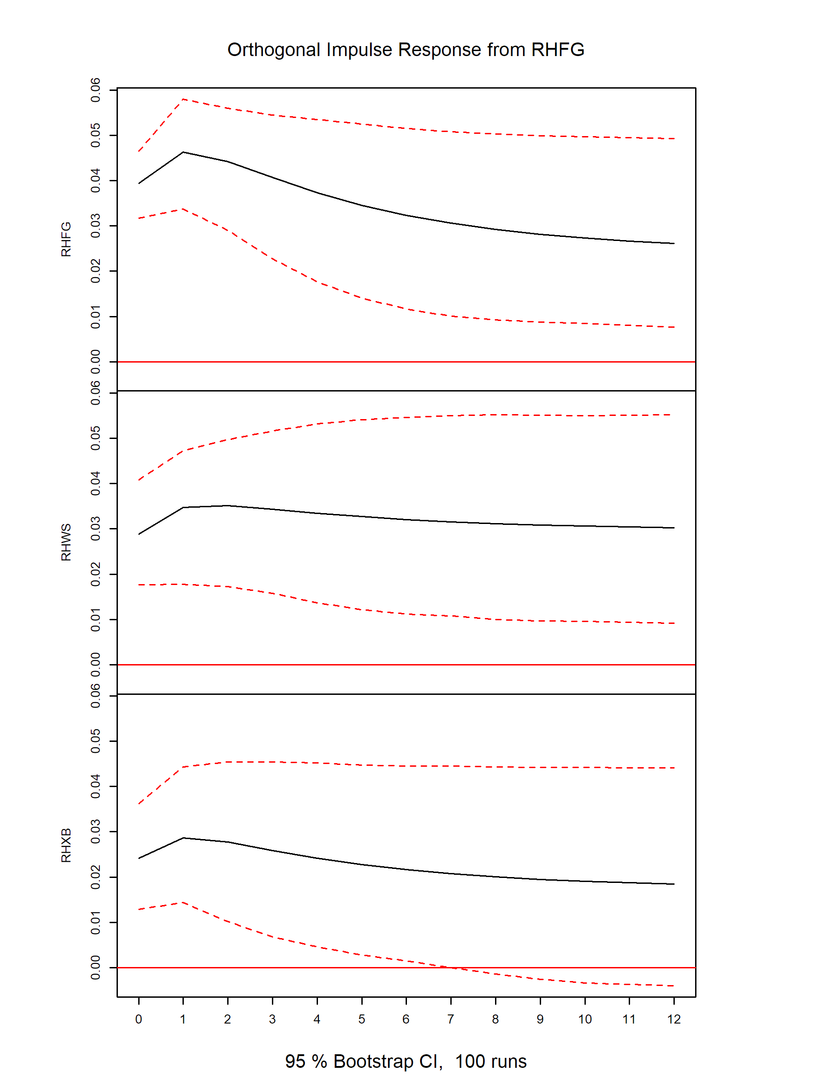
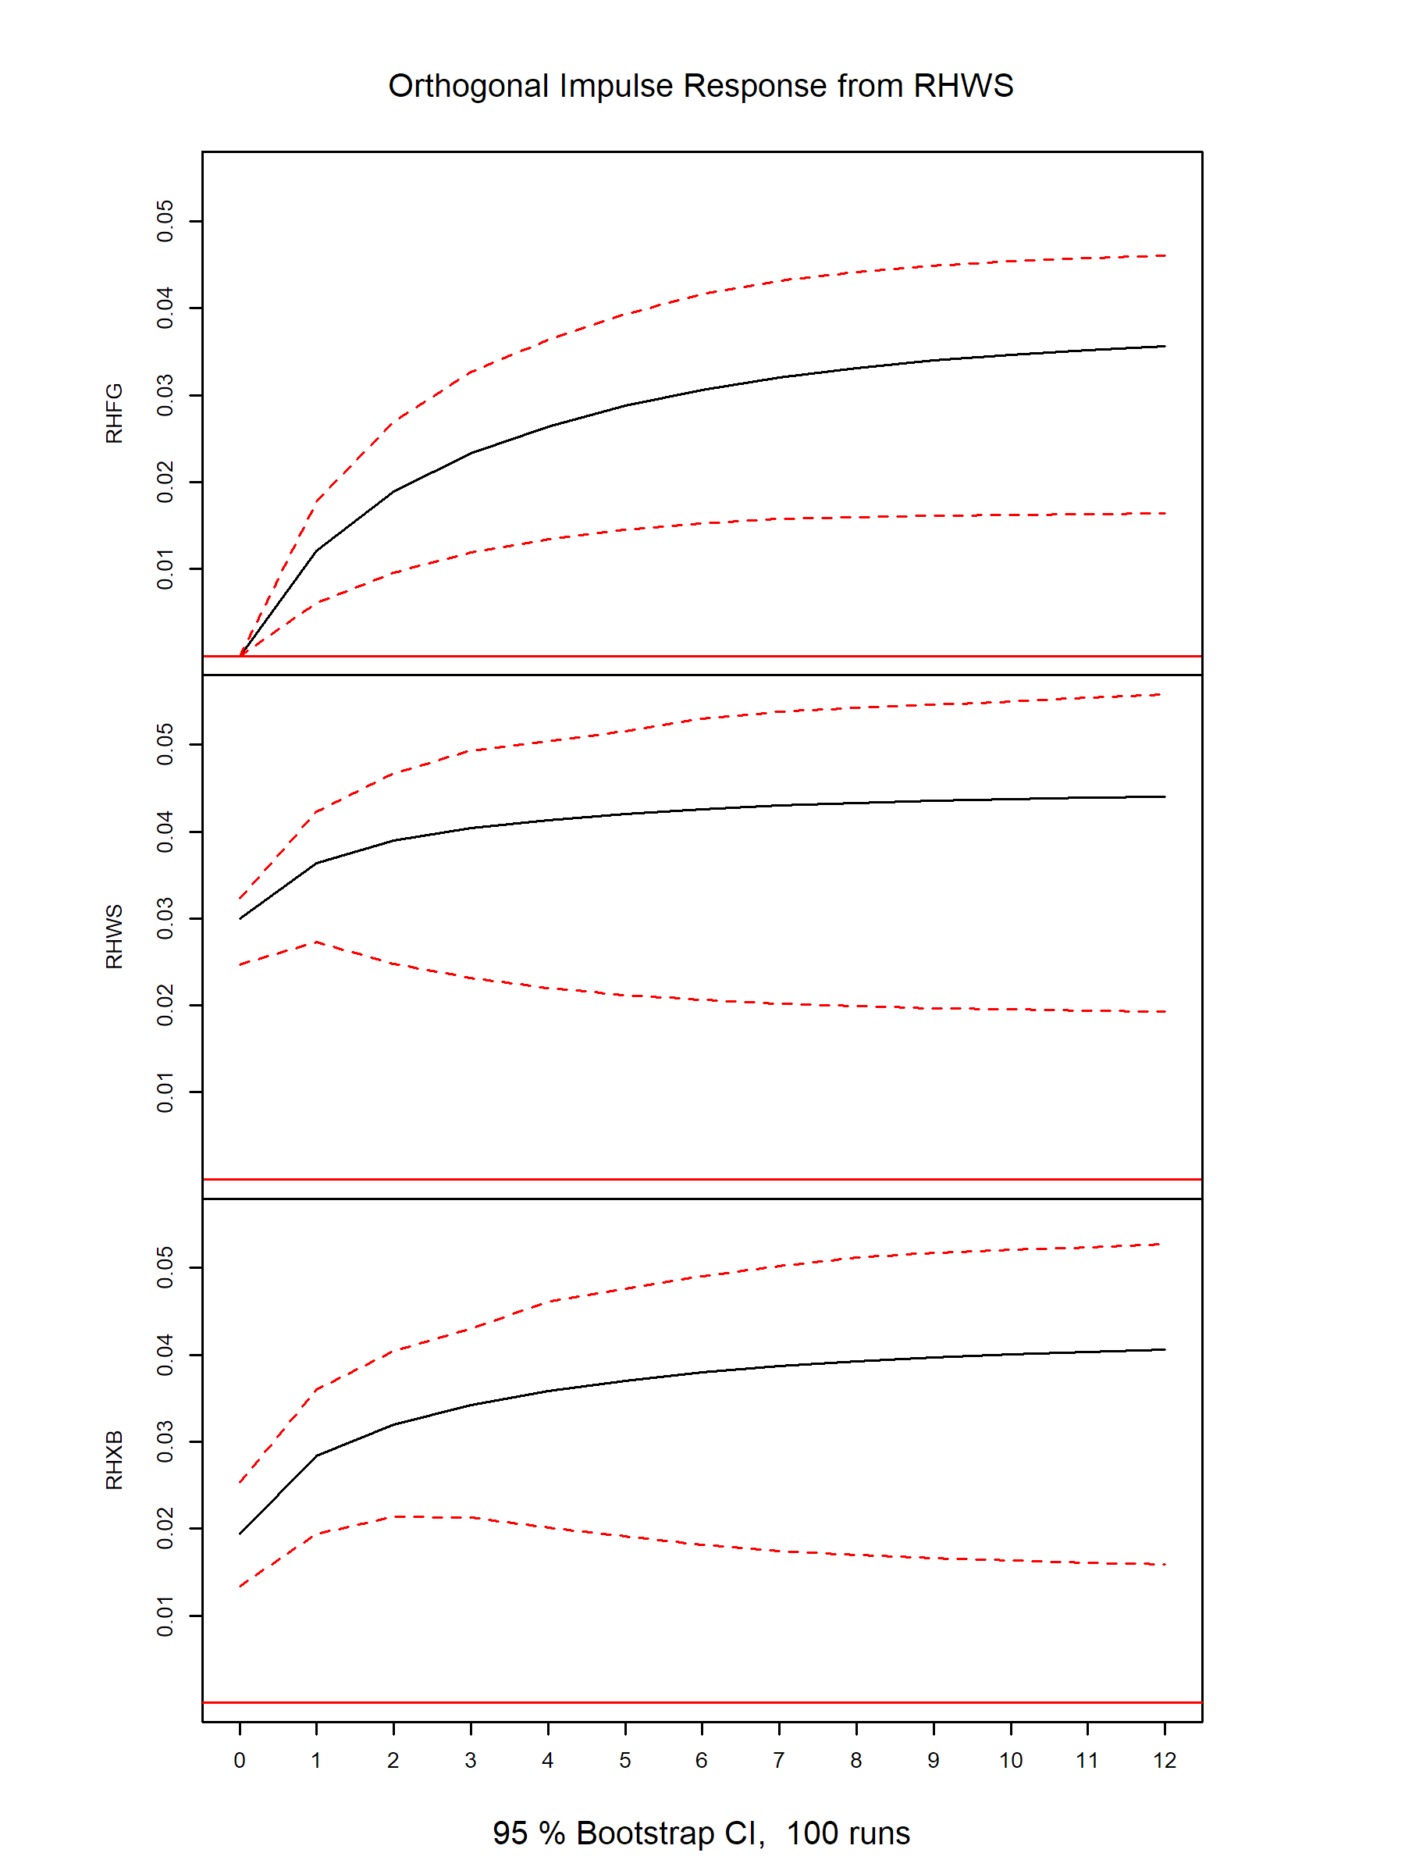
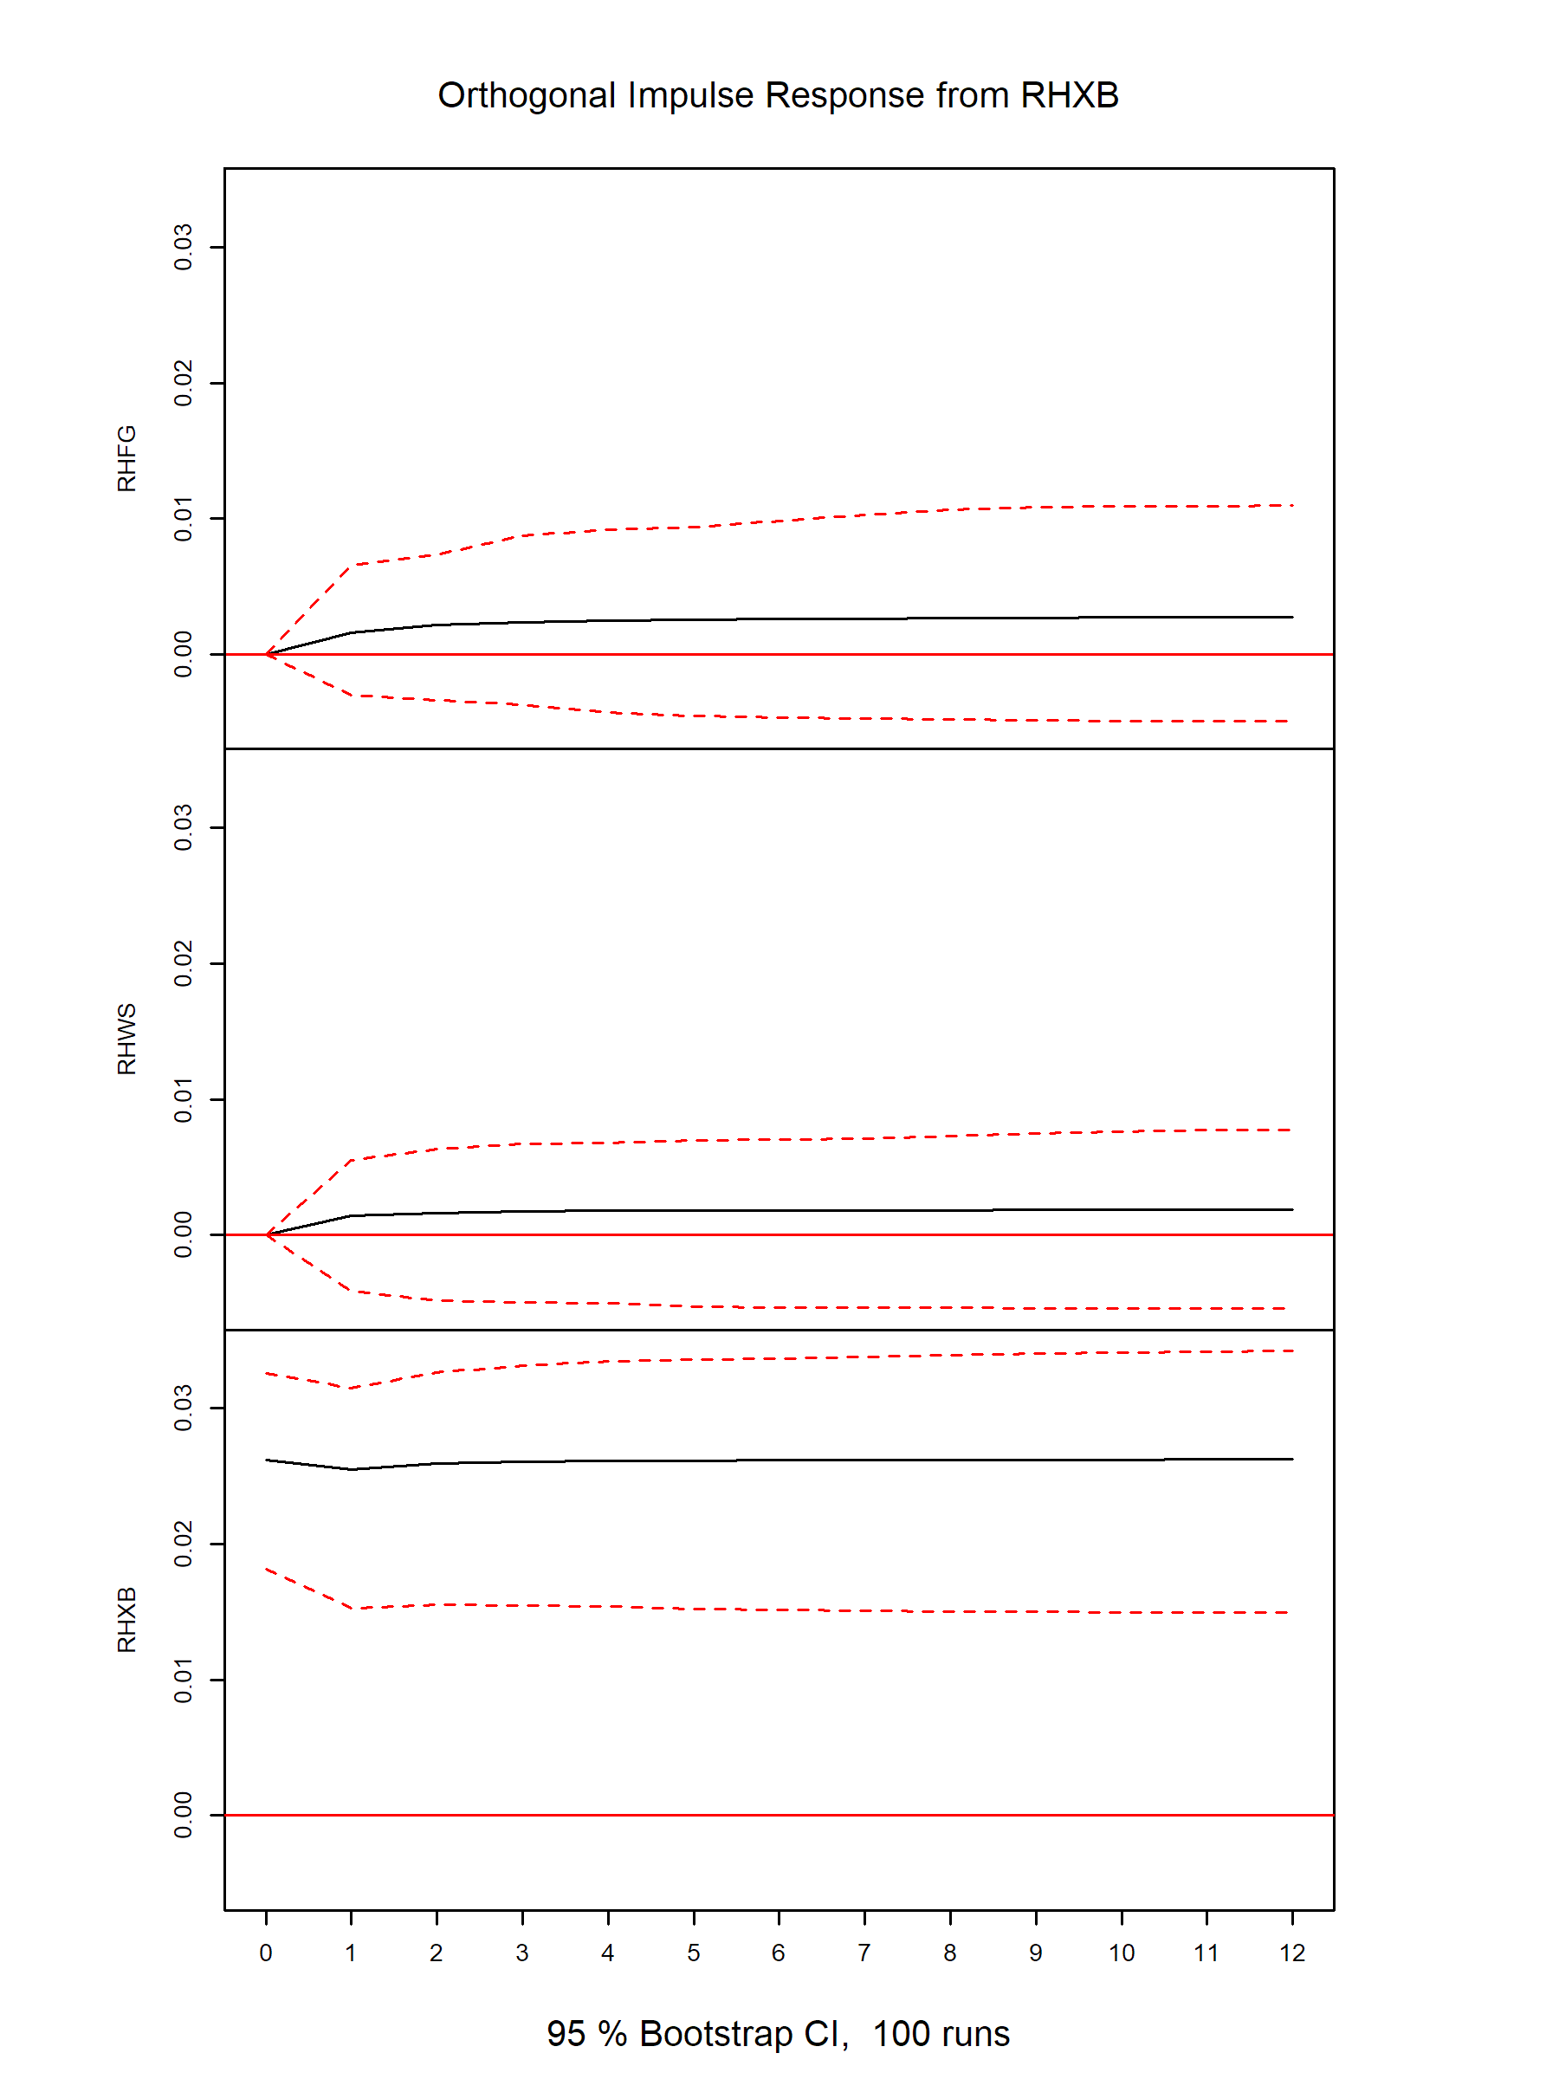
IRF
Notes:
IRF เป็นการทดสอบดูว่าผลกระทบที่เกิดขึ้นจาก shock ของตัวแปรหนึ่งจะส่งผลกระทบอย่างไรต่อตัวแปรอื่น

Slide 12
อภิปรายผล
ราคาข้าวของสามตลาดมีความสัมพันธ์กัน
ราคาข้าวเปลือก ถูกกำหนดโดยราคาส่งออกและราคาขายส่ง
อย่างไรก็ดี ราคาข้าวเปลือกส่งผลต่อราคาส่งออก เนื่องจากข้าวหอมมะลิเป็นข้าวคุณภาพสูงมีตลาดเฉพาะ
ราคาข้าวเปลือกหอมมะลิไม่ส่งผลกระทบต่อราคาส่ง เนื่องจากคนไทยเลือกบริโภคข้าวประเภทอื่นทดแทนได้
ผลกระทบของตัวแปรภายนอกต่อราคาข้าวหอมมะลิ
วิกฤตอาหาร ส่งผลกระทบต่อราคาข้าวหอมมะลิทั้งสามตลาด
นโยบายจำนำข้าว ไม่ส่งผลกระทบต่อราคาข้าวหอมมะลิทั้งสามตลาดอย่างมีนัยยะสำคัญ เนื่องจากข้าวหอมมะลิเป็นตลาดเฉพาะที่มีราคาสูงอยู่แล้ว
ผลกระทบของราคาข้าวหอมมะลิในแต่ละตลาด
ราคาข้าวเปลือกเพิ่มขึ้น ส่งผลกระทบทำให้ราคาทั้งสามตลาดเพิ่มสูงขึ้น แต่เมื่อเวลาผ่านไป ราคาจะปรับลดลงเล็กน้อย
ราคาขายส่ง/ส่งออก เพิ่มขั้น ส่งผลกระทบทำให้ราคาทั้งสามตลาดเพิ่มสูงขั้น
Notes:
เรื่อง elasticity ถ้ามีก็ใส่ในตอนอภิปรายผลนะครับ

Slide 13
การนำไปใช้ประโยชน์
Notes:
เรื่อง elasticity ถ้ามีก็ใส่ในตอนอภิปรายผลนะครับ

Slide 14
ผลการทดสอบ Granger Causality
ข้าวหอมมะลิ
ข้าวเจ้าขาว
ข้าวเหนียว
ราคาเกษตรกร
ราคาเกษตรกร
ราคาเกษตรกร
ราคาขายส่ง
ราคาขายส่ง
ราคาขายส่ง
ราคาส่งออก
ราคาส่งออก
ราคาส่งออก

